Slide 1
«Шахматы-это пробный камень человеческого ума».
МБОУ СШ №6
Дополнительная общеобразовательная
общеразвивающая программа
«Белая ладья»

Slide 2
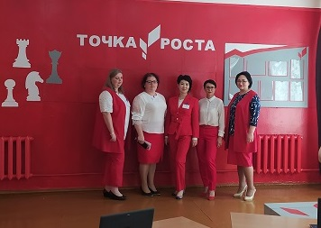
МБОУ СШ №6

Slide 3
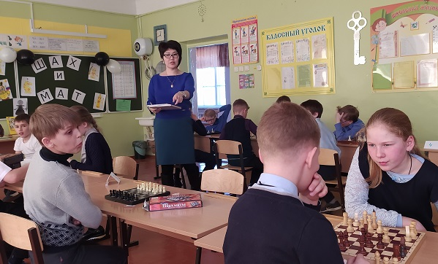

Slide 4
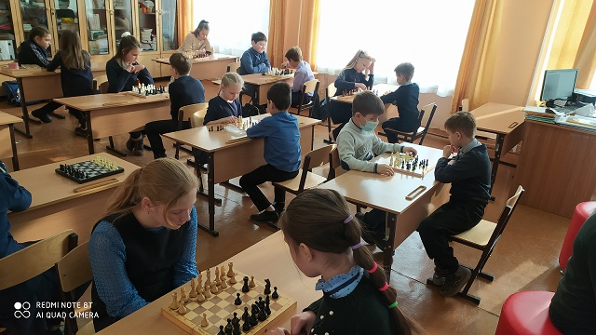
ЦЕЛЬ ПРОГРАММЫ КРУЖКА
«Белая ладья»
Личностное и интеллектуальное развитие обучающихся посредством обучения игре в шахматы.

Slide 5
Обучающие:
1. Обучить элементарным основам шахматной игры;
2. Ознакомить с простейшими тактическими приемами;
3. Обучить навыкам применения полученных знаний во время игры в шахматы, участия в
соревнованиях;

Slide 6
Развивающие:
1. Активизировать мыслительную деятельность обучающихся с применением электронных
образовательных ресурсов;
2. Способствовать развитию логического мышления, памяти, наблюдательности, внимания,
фантазии, репродуктивного мышление;
3. Способствовать развитию стремления к интеллектуальному и нравственному
самосовершенствованию;
4. Расширить кругозор обучающихся.

Slide 7
Воспитательные:
1. Воспитать волю, настойчивость, дисциплинированность, выдержку, ответственность за умение оптимально распоряжаться временем;
2. Привить чувство коллективизма при выступлениях в командных турнирах.

Slide 8
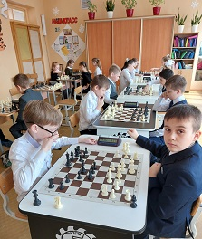
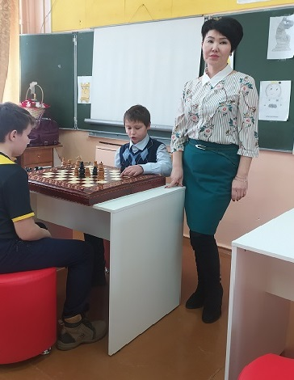
РЕАЛИЗАЦИЯ ПРОГРАММЫ КРУЖКА
Рассчитана на детей возрастом от 10 лет до 12 лет;
Занятия проходят 1 раз в неделю.

Slide 9
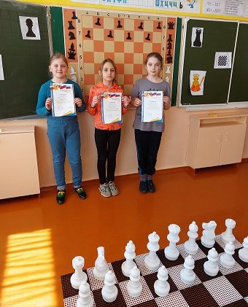
МЕРОПРИЯТИЯ КРУЖКА «Белая ладья»
Организация и проведение школьных соревнований

Slide 10
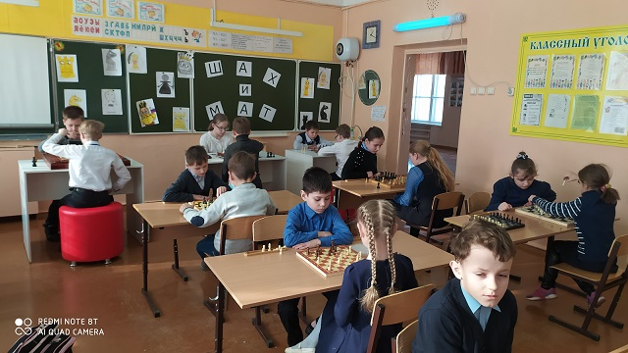
«
Школьный шахматный турнир «ШАХ и МАТ»

Slide 11
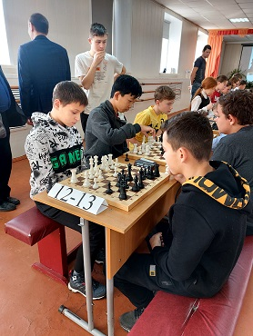
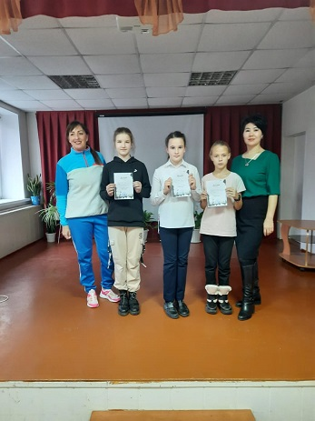
Участие в районных соревнованиях

Slide 12
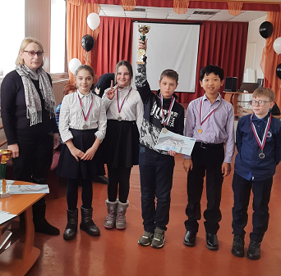
Районные турниры

Slide 13
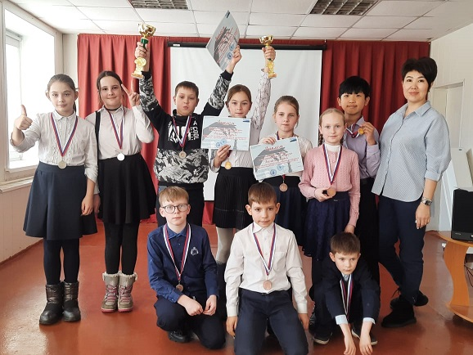

Slide 14
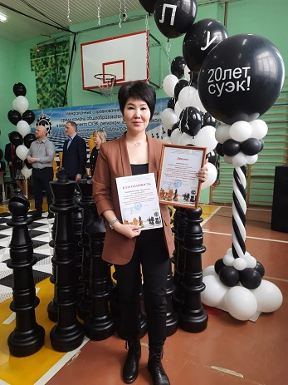
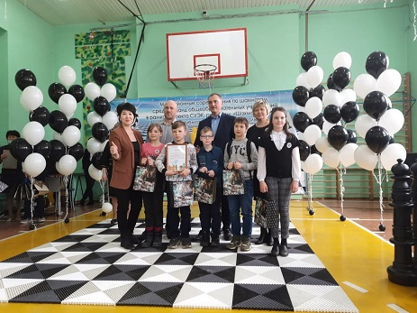
Межрайонный турнир п.Ванино 2021 год

Slide 15
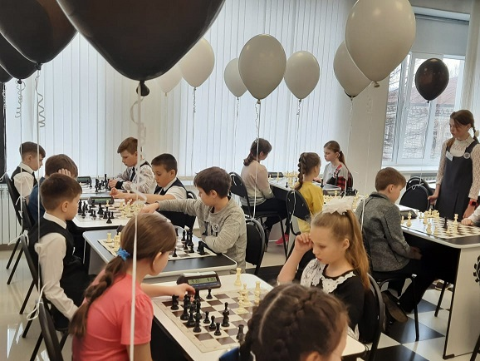
Межрайонный турнир п.Ванино 2021 год

Slide 16
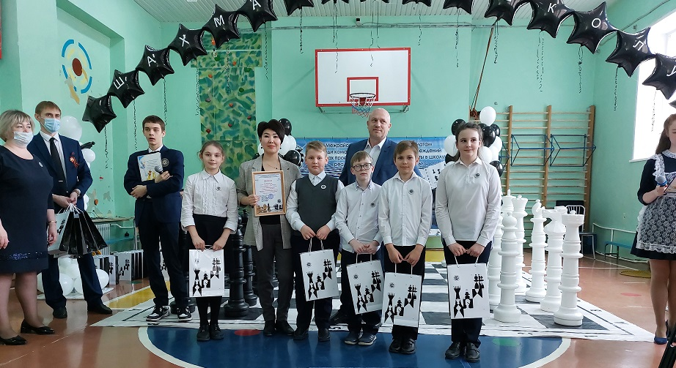
Межрайонный турнир п.Ванино 2022 год

Slide 17
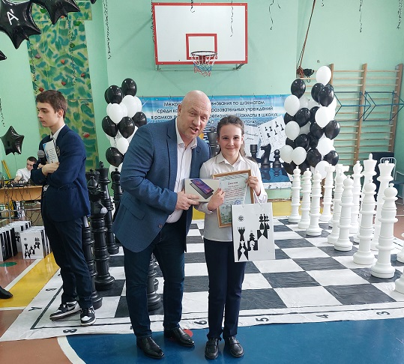
Межрайонный турнир п.Ванино 2022 год

Slide 18
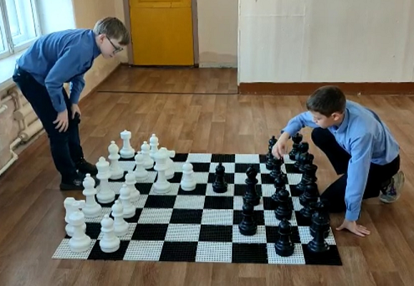

Slide 19
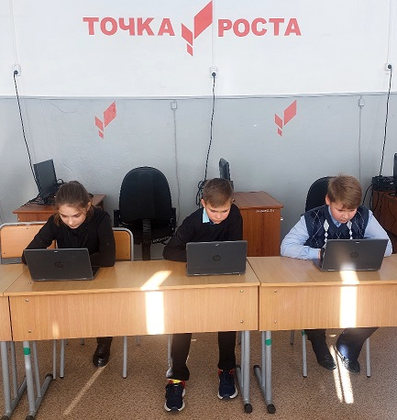
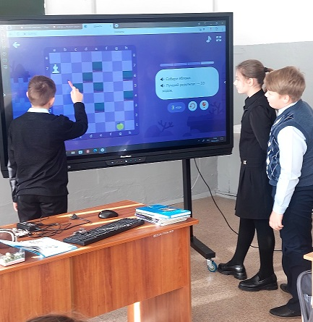

Slide 20
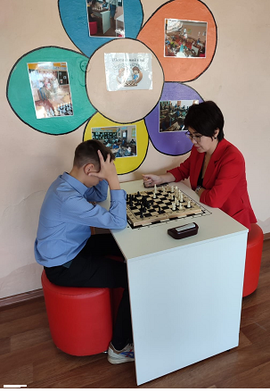
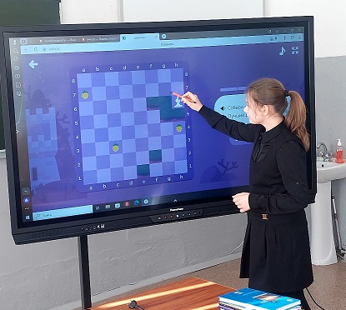

Slide 21
ТОЧКА РОСТА – ПУТЬ К УСПЕХУ
СПАСИБО ЗА ВНИМАНИЕ!

